Slide 1
Lecture – 2
(Mouse , Scanner)
Subject- Computer Application in Home Science [ Seme – III ]
Code – 231CA20
Dr. Devidas Rushiji Bambole
M. Sc. Ph. D.
Department of Physics
Matoshree Vimalabai Deshmukh, Mahavidyalaya, Amravati.

Slide 2
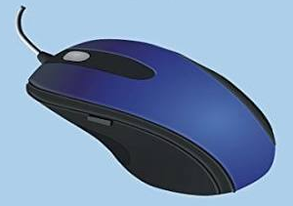
2) Mouse:
माउस हे दर्शक उपकरण आहे.
माउस मानिटर वर प्रदर्शित पॉइंटर नियंत्रित करतो.
साधारण माउसला तिन बटन असतात.
1) डावी बटन – ऑब्जेकट निवडण्यासाठी ह्या बटणाचा उपयोग होतो. आणि हे बटन दोनदा दाबले तर प्रोग्राम फाईल उघडता येते.
2) उजवी बटन – पर्याय यादी निवडण्यासाठी ह्या बटणाचा उपयोग होतो.
3) स्क्रोल व्हील - ह्या बटणाचा उपयोग पान वर आणि खाली सरकावण्यासाठी होतो.

Slide 3
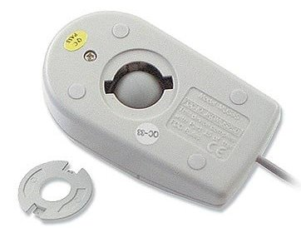
माउस चे प्रकार : (Types of mouse)
मेकॅनिकल माउस :
मेकॅनिकल माउस हा सुरवातीचा प्रकार आहे. ह्याच्या खालच्या भागाला एक लहानशा गोटीच्या आकाराचा बॅाल असतो , जो माउस सोबत फिरत असतो. जेव्हा माउस ला सपाट जागेवर फिरवितात, तेव्हा आतील गोल फिरतो. त्यामुळे आतील सेन्सार्स कॅाम्पुटरला संकेत देतात आणि स्क्रीन वरील पॉइंटर नियंत्रित होतो.

Slide 4
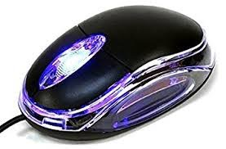
2) ऑप्टीकल माउस (प्रकाशकीय माउस ):
प्रकाशकीय माउस हा नॉन मेकॅनिकल माउस आहे. या माउस मध्ये प्रकाश किरण खालच्या
भागातून उत्सर्जित होतात. हा माउस च्या बाहेर पडणारा सेन्सिंग
प्रकाश माउस च्या हालचालीवर नियंत्रण ठेवतो. ऑप्टीकल माउस जवळ
जवळ कोणत्याही पृष्ठभागावर अधिक अचूकतेसह वापरला जाऊ
शकतो. तसेच त्याला नियमितपणे साफसफाई ची आवश्यकता नाही.
हे याचे फायदे आहेत.
आकृती : प्रकाशकीय माउस

Slide 5
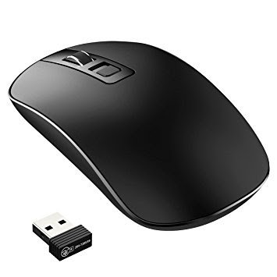
3) कार्डलेस माउस:
ह्या प्रकारचा माउस बॅटरी वर चालतो. हा माउस सी.पी.यु. सोबत बिना वायरने
चालतो. हा रेदिओ फ्रिक्वेन्सी तंत्रज्ञानाच्या मदतीने कार्य करतो. या कार्डलेस माउस मध्ये माउस कार्ड ला वगळलेले आहे. त्यामुळे डेस्क वरची जागा मोकळी होते. हे याचे फायदे आहेत
आकृती : कार्डलेस माउस

Slide 6
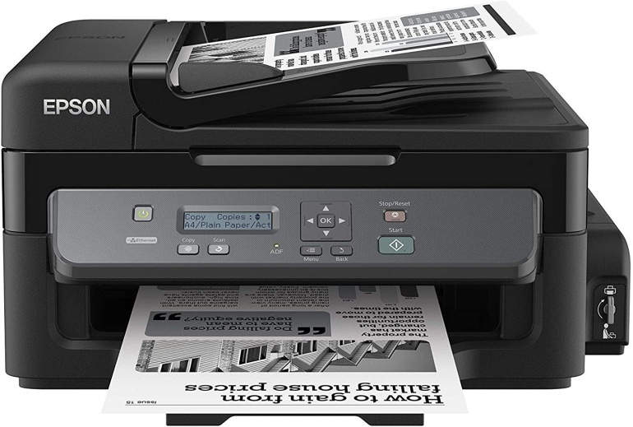
3) स्कॅनर:
स्कॅनर हे मल्टीमेडीया उपकरण आहे. त्या मध्ये टेस्क्ट , चित्रे आणि बार कोड सारखी छापील माहिती वाचण्यासाठी प्रकाशाचा उपयोग केला जातो.
आणि त्या माहितीचे डिजिटल स्वरुपात संगणकावर रुपांतरीत करण्यासाठी उपयोग केला जातो. या प्रक्रियेला स्कॅनिंग असे म्हणतात.
स्कॅन केलेली माहिती आणि तिची प्रतिमा सी.पी.यु. मध्ये प्रक्रिया
करू शकेल अश्या भाषेत रुपांतरीत करण्याचे काम स्कॅनर करते.
आकृती : स्कॅनर

Slide 7
स्कॅनर चे प्रकार :
1) ऑप्टीकल स्कॅनर - ऑप्टीकल स्कॅनर ला अक्षरे किंवा प्रतिमा समजत नाही परंतु अक्षरे आणि प्रतिमा तयार करण्यासाठी प्रकाश, अंधार आणि रंग बेरंगी आकार मात्र स्कॅनरला समजतात . स्कॅन
केलेली माहिती फाईल च्या रुपात संगणकामध्ये साठवली जाते. ती माहिती वाचता किंवा प्रिंट हि करता येते.

Slide 8
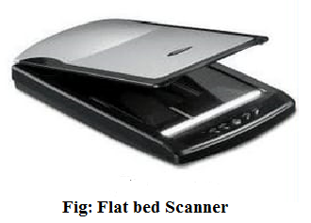
ऑप्टीकल स्कॅनर चे प्रकार -
अ) फलॅट बेड स्कॅनर -
ह्या स्कॅनर मध्ये एखाद्या पेज च्या प्रती बनविण्यासाठी , स्कॅनरच्या काचेवर ते पेज ठेवले जाते. ते पेज तो स्कॅन करतो. सर्वसाधारणपणे घरा मध्ये आणि लहान ऑफिस मध्ये फलॅट बेड स्कॅनर वापरले जातात. त्याला डेस्क्टॉप स्कॅनर असेही म्हणतात.
आकृती : फलॅट बेड स्कॅनर

Slide 9
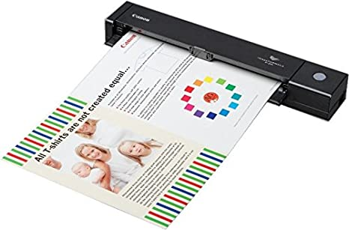
ब) पोर्टेबल स्कॅनर (portable scanner) :-
हे हातात धरून स्कॅन करण्याचे उपकरण आहे. एखादे चित्र स्कॅन करण्यासाठी स्कॅनर संगणकाला जोडावा लागतो आणि एच. पी. प्रीसिझन स्कॅन ( HP Precision) सारखे सॉफ्टवेअर इंस्टाल करावे लागते.
स्कॅनर वर चित्र ठेवावे लागते, जे चित्र स्कॅन करायचे आहे त्याचे तोंड काचेकडे करावे लागते , ज्यामुळे ते स्कॅन होईल. स्कॅन झाल्यानंतर ते चित्र संगणकाच्या इमेज व्ह्यूअर ह्या टॅब वर दिसते. वकील आणि विद्यार्थी माहिती रेकॉर्ड करण्यासाठी महत्वाचे संशोधन साधन म्हणून पोर्टेबल स्कॅनर वापरतात.
आकृती : पोर्टेबल स्कॅनर

Slide 10
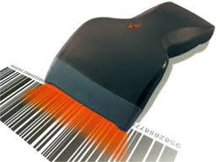
2) बार कोड स्कॅनर रीडर :
एखाद्या मोठ्या दुकानात , शॉपिंग मॉल किंवा लायब्ररी मध्ये बार कोड स्कॅनर रीडर असतात. ह्या स्कॅनर ला हातात धरून वस्तूवरील बार कोड स्कॅन केले जाते. बार कोड हा वेगवेगळ्या जाडीच्या आणि आकाराच्या उभ्या रेषांनी बनलेला असतो.
आकृती : बार कोड स्कॅनर

Slide 11
3)अक्षरे आणि चिन्ह ओळखणारे स्कॅनर :
ह्या स्कॅनर चा अक्षरे आणि चिन्ह ओळखण्यासाठी उपयोग होतो.
बँकेमध्ये चेक वर ची अक्षरे ओळखण्यासाठी, तसेच पेन्सिल ने केलेली खून हि स्पर्धा परीक्षे मधील पेपर मध्ये अनेक पर्यायामधून निवडली आहे कि नाही , त्या नुसार गुण मोजणी साठी ह्या स्कॅनर चा उपयोग होतो.

Slide 12
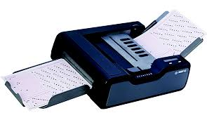
अक्षरे आणि चिन्ह ओळखणाऱ्या स्कॅनर चे प्रकार :
१) चिन्ह ओळखणारे स्कॅनर (Optical Mark Reader) (OMR) -

ओ.एम. आर. एक असा डिव्हाईस आहे जो एखाद्या कागदावर पेन्सील किंवा पेन ने बनविलेल्या चिन्हाची उपस्थिती आणि अनुपस्थिती चे परीक्षण करतो.
यामध्ये चिन्हित कागदावर प्रकाश टाकल्या जातो आणि परावर्तीत प्रकाशाचे परीक्षण केल्या जाते . जिथे चिन्ह उपस्थित असेल त्या भागावरून परावर्तीत होणाऱ्या प्रकाशाची तीव्रता कमी असते. त्यामुळे ओ. एम. आर. वैकल्पिक प्रश्नपत्रिकेच्या उत्तरपत्रिका तपासण्यासाठी वापरल्या जातो.
आकृती : चिन्ह ओळखणारे स्कॅनर

Slide 13
परंतु ओ. एम. आर. शीट वरील बॅाक्स चांगल्या तऱ्हेने भरलेले नसतील किंवा फिक्कट मार्किंग केलेले असतील तर
ओ. एम. आर. डिव्हाइस त्यांना ओळखू शकत नाही. हा ह्या डिव्हाइस चा तोटा आहे.

Slide 14
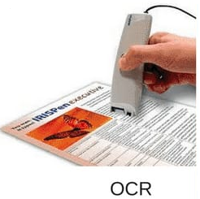
2) अक्षर ओळखणारे स्कॅनर (Optical Character Recognition) (OCR) :-
OCR (Optimal Character Recognition) :- µÖÖ ŸÖÓ¡Ö–ÖÖ­ÖÖ“ÖÖ उपयोग
विशेष प्रकारचे चिन्ह , अक्षर, किंवा नंबर वाचण्यासाठी केल्या जातो.
या कॅरेक्टराना प्रकाश Ã¡ÖÖêŸÖÖ«üÖ¸êü ¾ÖÖ“Ö»Öê •ÖÖŸÖê. OCR उपकरण
™üÖ‡¯Ö¸üÖ‡™ü¸ü «üÖ¸êü ”ûÖ¯Ö»Öê»Öê  अक्षर, कॅश रजिस्टर चे अक्षर आणि
क्रेडीट कार्ड च्या अक्षराला वाचू शकतो.
†Öê.ÃÖß.†Ö¸ü. “Öê फाँटú संगणकात साठवलेले †ÃÖŸÖÖŸÖ ŸµÖÖÓ­ÖÖ †Öê.ÃÖß.†Ö¸ü.
Ã™Ñü›ü›Ôü †ÃÖê म्हणतात.

Slide 15
ओ. सी. आर. हा प्रत्येक अक्षर स्कॅन करतो आणि त्या अक्षराचि डिजिटल प्रतिमा तयार करतो. नंतर कॅरेक्टर रिकग्निशन साफ्टवेअर (OCR Software) त्याचे विश्लेषण करून त्या डिजिटल प्रतिमेला संगणकाला समजणाऱ्या भाष्येच्या कॅरेक्टर कोड ( उदा. – ASCII Code) मध्ये रुपांतरीत करतो आणि ती संगणका मध्ये साठविल्या जाते. नंतर संगणकाव्दारे प्रोसेस केल्या जाते.
या ओ. सी. आर. तंत्रज्ञानामध्ये स्कॅन पेपर डाक्युमेंट, पी. डी. एफ. फाईल आणि डिजिटल कॅमेराव्दरे काढलेल्या टेक्स्ट चा फोटो ह्यांचे बदलविता येऊ शकणाऱ्या डाटा मध्ये रुपांतरीत करता येते. त्यामुळे तो डाक्युमेंट पुन्हा टाईप करावा लागत नाही. त्यामुळे डाटा संगणका मध्ये वेगाने टाकता येतो.

Slide 16
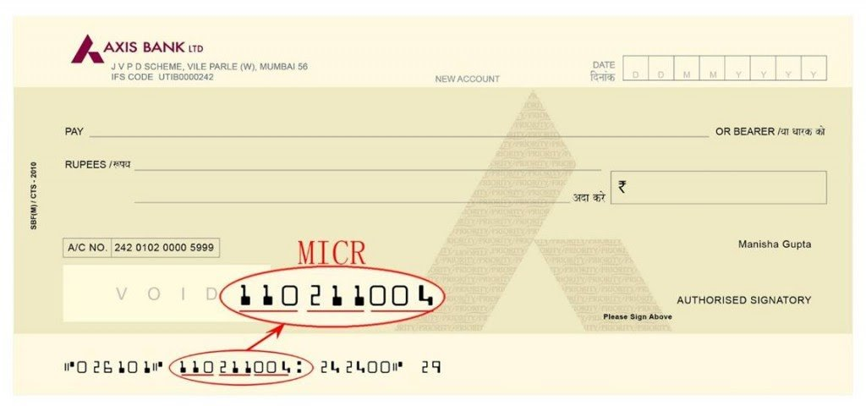
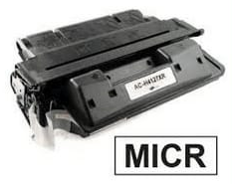
3) चुंबकीय शाईचे अंक ओळखणारे स्कॅनर MICR (Magnetic Ink Character Recognition ) :-
आकृती : चुंबकीय शाईने लिहिलेले चेक वरील अंक
आकृती: चुंबकीय शाईचे अंक ओळखणारे स्कॅनर

Slide 17
व्याख्या- “चुंबकीय शाईचा उपयोग करून लिहिलेल्या आकड्यांना ओळखणाऱ्या तंत्राला एम. आय. सी. आर. (MICR) म्हणतात.
चुंबकीय शाईचे अंक ओळखणाऱ्या स्कॅनर “ÖÖ उपयोग बँकेमध्ये केल्या जातो , •µÖÖ ठिकाणी ŸÖê£Öß»Ö लोकांना खूप मोठ्या प्रमाणात चेक सोबत काम करावे लागते. या एम.†ÖµÖ.ÃÖß.†Ö¸ü.“ÖÖ वापर चुंबकीय ¿ÖÖ‡Ô (Magnetic Ink) ने छापलेल्या अंकांना वाचण्यासाठी  के »µÖÖ •ÖÖŸÖÖê. Æüß म ¿Öß­Ö ŸÖê•Ö व स्वयंचलित †ÃÖŸÖê, ŸÖÃÖê“Ö त्यामध्ये चुका होण्याचे प्रमाण नगण्य असते. त्यामुळे बँकेमध्ये फसवणूक होऊ शकत नाही.
बँक चेक च्या खालच्या भागात चेक नंबर , सिटी कोड (बँकेची शाखा असलेले शहर ), बँक कोड आणि ब्रॅंच कोड हे चुंबकीय शाई ने छापलेले असतात. जेव्हा हा चेक एम. आय. सी. आर. मशीन मधून पास होतो तेव्हा हि माहिती एम. आय. सी. आर. व्दारे स्कॅन केली जाते. आणि हि माहिती संगणकामध्ये साठवली जाते.

